Slide 1

Tesis

Slide 2

La tesis o disertación se escribe para obtener el titulo de doctor; presenta al lector una perspectiva diferente, un enfoque original y un conocimiento nuevo, fruto de un proceso científico atenido a una metodología rigurosa que con ere sello de autoridad y permite el avance de las diversas disciplinas del saber.

Slide 3
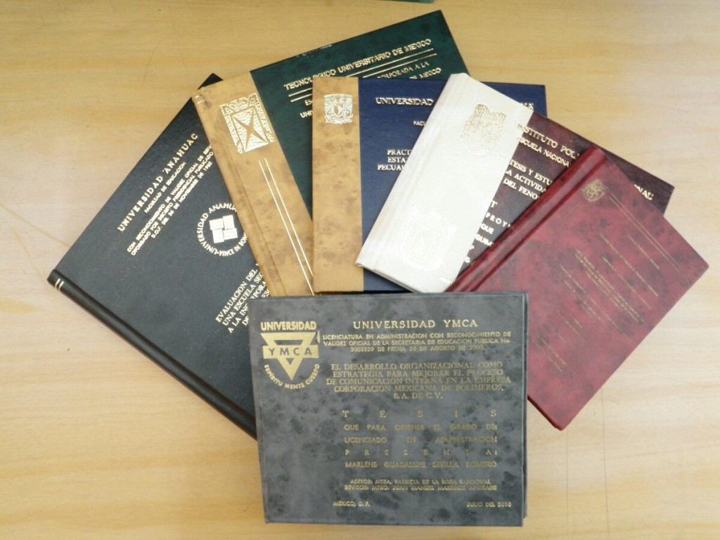
El producto de una tesis no tiene que ser siempre un descubrimiento. Ese algo distinto, novedoso y original que presenta su “un nuevo modo de leer y comprender un texto clásico, la localización de un manuscrito que arroja nuevas luces sobre la biografía de un autor, una reorganización y relectura de estudios precedentes que lleva a madurar y sistematizar ideas que vagaban dispersas por esos textos variados”.

Slide 4
tesina
Los trabajos monográficos o proyectos de grado, como también se denomina a las tesinas, presentan una indagación extensa y seria sobre un tema tratado con originalidad. Estos trabajos no pretenden modificar el conocimiento existente ni aportar uno nuevo a la disciplina, pero son el punto de partida para la vida investigativa o para enrutar hacia estudios de postgrado a quien los elabora. Las tesinas constituyen gran parte de los trabajos mayores que se presentan como requisito para optar a ciertos títulos académicos.

Slide 5

Articulo científico
Un artículo científico es un informe escrito y publicado que presenta los resultados de una investigación. Para considerar un artículo científico como tal, debe ser difundido por una publicación válida.
El artículo científico debe ser organizado siguiendo los requisitos de la publicación. La estructura clásica del artículo es: introducción, materiales y métodos, resultados y conclusiones.
Las partes de un artículo científico son: título, autores, resumen, introducción, materiales y métodos, resultados, discusión, conclusión, agradecimientos y referencias bibliográficas.

Slide 6

^{Título:}
En el título es muy importante la exactitud de las palabras.
^{Autores:}
El autor principal debe figurar en primer lugar, pues es quien asume la responsabilidad intelectual principal.

Slide 7

^{Abstract o resumen}
El resumen debe ofrecer un sumario de todas las secciones del artículo. Permite al posible lector decidir si lee o no el artículo. Debe mostrar los objetivos principales de la investigación, describir los métodos de forma breve, resumir los resultados y enunciar las conclusiones principales.

Slide 8

^{Introducción}
La introducción describe el interés del proyecto en el contexto científico, los trabajos previos sobre el tema y los aspectos por aclarar. Para escribir la introducción, los autores deben hacer una revisión bibliográfica previa, para comprobar que su pregunta de investigación no ha sido respondida por otros investigadores. La introducción concluye con el resumen del propósito del estudio.
Las siguientes son preguntas que se deben contestar en esta sección: ¿Cuál es el problema y qué tan importante es?, ¿qué estudios indican la existencia del problema?, ¿qué método empleamos para resolver el problema?, ¿qué encontramos?

Slide 9

^{Materiales y métodos}
La sección de materiales y métodos se organiza en cinco áreas:
• Diseño: se describe el diseño del experimento (aleatorio, controlado, casos, ensayo clínico, prospectivo, etc.).
• Población sobre la que se ha hecho el estudio: Describe el marco de la muestra y cómo se ha hecho su selección.
• Entorno: indica dónde se ha hecho el estudio (empresa, es- cuela, hospital, etc.).
Intervenciones: se describen las técnicas, tratamientos, mediciones y unidades, pruebas piloto, aparatos y tecnología, etc.
Análisis estadístico: señala los métodos estadísticos utilizados y la forma como se han analizado los datos.
Al escribir esta sección, contestamos estas preguntas: ¿Cuál fue la materia prima para los experimentos?, ¿cómo la obtuvimos y cuáles son sus características?, ¿qué métodos diseñamos y utilizamos en nuestro intento por resolver “el problema”?

Slide 10
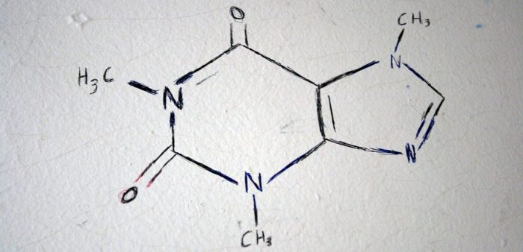
^{Resultados}
Esta sección incluye las tablas que, por sí solas, deben ex- presar claramente los resultados, que deben cumplir dos funciones:
• Expresar los resultados descritos en Materiales y Métodos.
• Presentar las pruebas que apoyan tales resultados, sea en
forma de tablas o en el mismo texto.
Para escribir esta sección, seleccionamos los datos realmente interesantes. Mostramos los resultados de forma breve y clara. Nos aseguramos de que las expresiones estadísticas sean correctas. Mostramos los datos una sola vez, en texto, cuadros o gráficos.
Recordemos que en las primeras secciones (Introducción, y Mate- riales y Métodos) le explicamos al lector por qué y cómo obtuvimos los resultados. En la discusión, explicaremos lo que los resultados significan. Por tanto, todo el trabajo se apoya en los resultados que debemos presentar de forma clara.

Slide 11
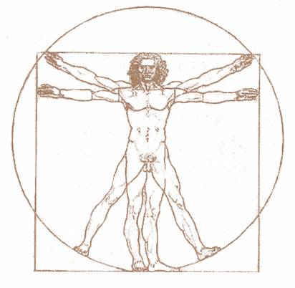
^{Discusión}
La discusión es la parte más complicada de escribir de un artículo científico. Es posible que un buen trabajo sea rechazado porque el
autor no sepa discutir los datos de forma correcta. En la discusión, procuremos:
• Exponer de nuevo los datos más importantes.
• Indicar si los datos del trabajo concuerdan o no con la bibliografía anterior.
• Exponer las consecuencias teóricas del trabajo y sus posibles aplicaciones prácticas.
• Resumir las pruebas que respaldan cada conclusión.
• Mostrar las relaciones existentes entre los hechos observados. Destaquemos la conclusión más importante, de forma que sea la que el lector retenga mejor. Escribamos la conclusión en forma clara, resumiendo las evidencias para cada conclusión.
Al escribir esta sección, preguntémonos: ¿Qué significan estos resultados?, ¿qué tanto contestan la pregunta original?, ¿hasta qué punto nuestros resultados rearman algún principio conocido o predicho por nosotros u otros autores?, ¿estamos presentando la “excepción de la regla”?, ¿por qué?, ¿qué concluimos y por qué?

Slide 12
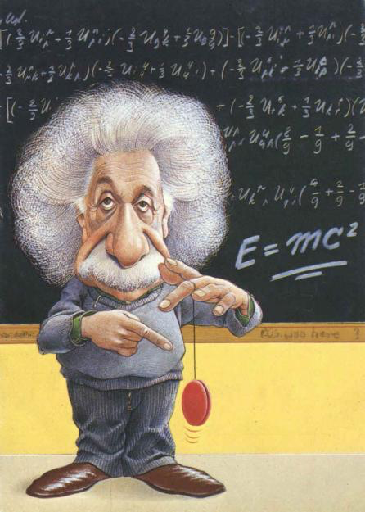
Conclusiones:
Esta sección del artículo científico es opcional y por lo general solo se incluye en artículos largos o en trabajos que tienen una sección de discusión extensa. La forma más simple de presentar las conclusiones es enumerándolas consecutivamente.
Agradecimientos
Se situarán en el lugar que determine el editor de la revista en las “Instrucciones para los Autores”: puede ser en la primera página o al final de la Discusión. Agradecemos cualquier ayuda que hayamos recibido de personas, instituciones, así como cualquier ayuda financiera.

Slide 13
Referencias
La lista de referencias contiene solo las fuentes citadas.
La bibliografía se cita según las normas de la revista elegida. Citamos solo aquellas referencias publicadas. La mayoría de las revistas no aceptan citas de comunicaciones personales, tesis de grado, trabajos en prensa ni abstracts de congresos. Estos solo se citarán si son absolutamente necesarios.
Cuando pretendamos escribir un artículo científico en una determinada revista, observemos con cuidado el formato de los textos publicados en números anteriores y sigámoslo.

